Slide 1
개발 수정 요청건 2

Slide 2
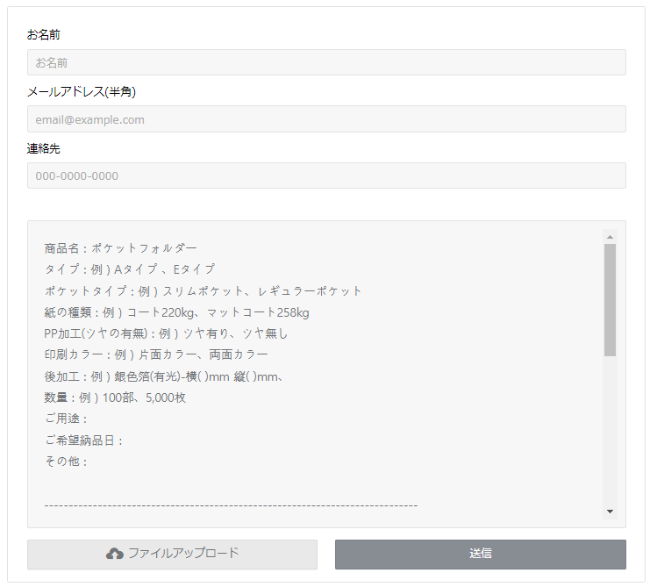
m.adfile.jp/NonmemberEstimate
-경로
-타이틀
경로 , 타이틀 폰트사이즈 수정 요청인데
사라졌습니다.

Slide 3
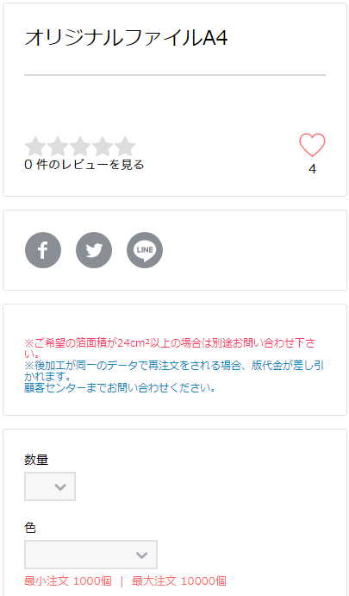
m.adfile.jp/Goods/52613?unit=10000&color=F152
m.adfile.jp/Goods/52612?unit=10000&color=F152
m.adfile.jp/Goods/52638?unit=10000&color=F152
1만부에서 데이터가 안나옵니다.
10000부 가격, 수량, 색 노출 오류

